Slide 1
Applicazione del PLV al metodo delle forze
Rif. Hibbeler, Sez. 15.2 Casini-Vasta Cap 11

Slide 2
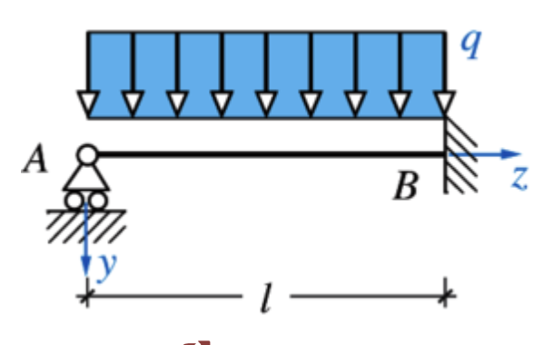
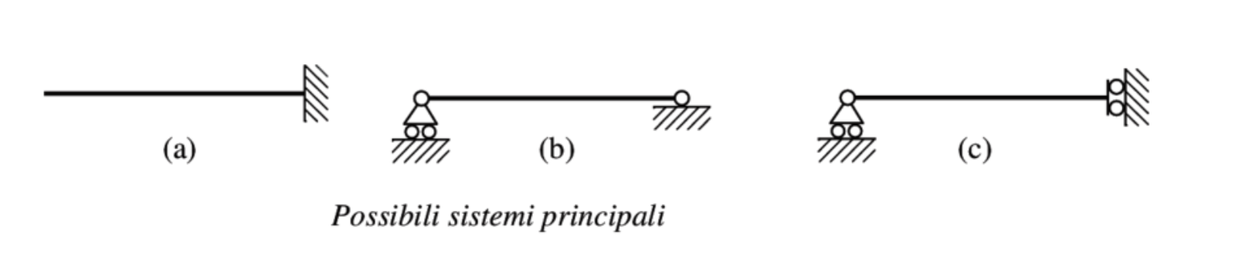
Struttura 1 volta iperstatica

Slide 3
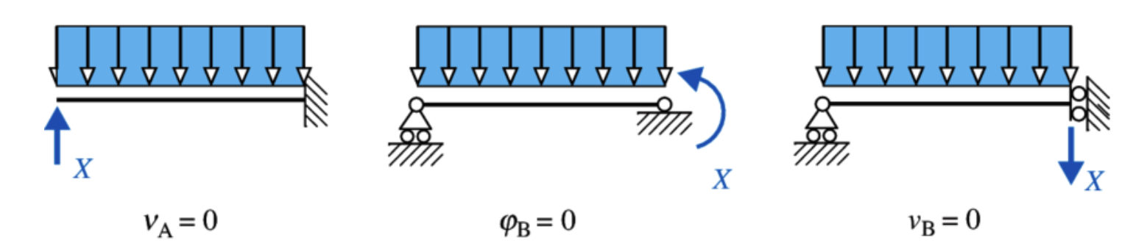
Struttura 1 volta iperstatica

Slide 4
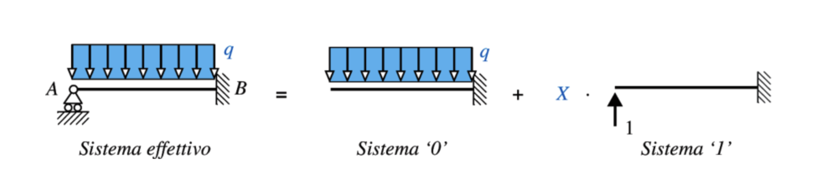
Sovrapposizione degli effetti

Slide 5
Compatibilità

Slide 6
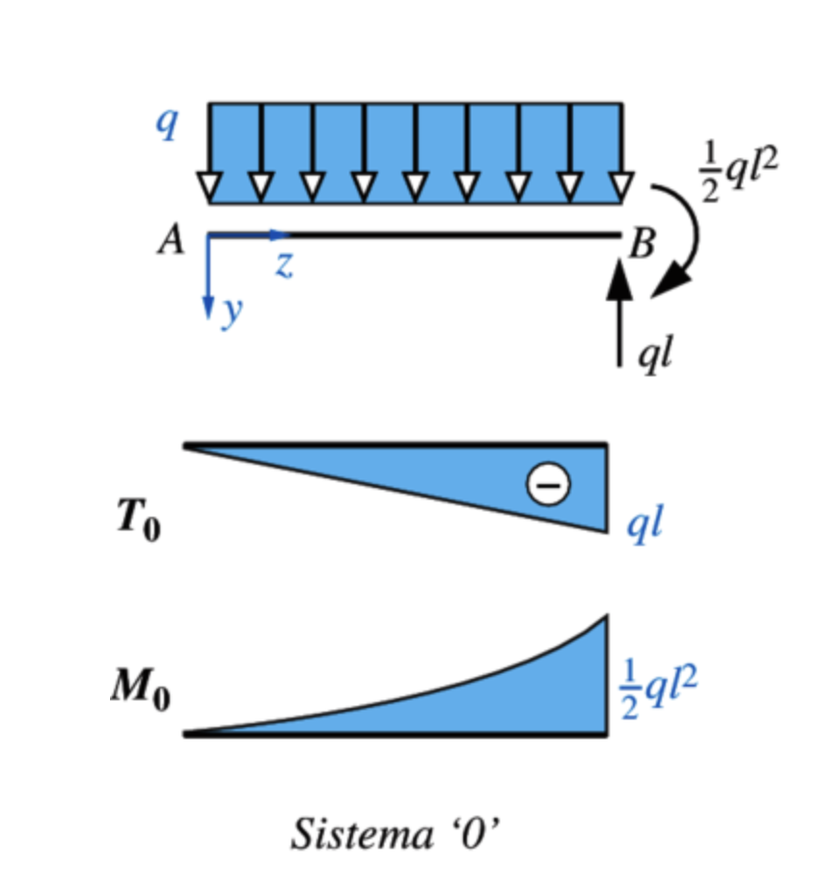
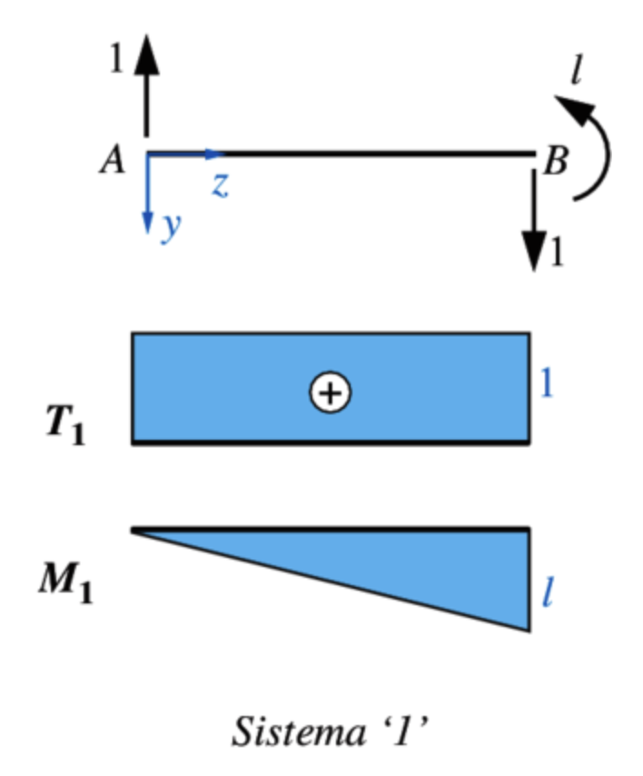
Compatibilità

Slide 7
Strutture n volte iperstatiche

Slide 8
Strutture n volte iperstatiche

